Slide 1
ЧТО ТАКОЕ ЭКОНОМИКА?
ГБОУ школа-интернат №19
Маркачева Татьяна Александровна,
учитель информатики и экономики

Slide 2
План
Участники экономического процесса
Факторы производства
Специализация и обмен
Производительность труда

Slide 3
Для чего нам нужна экономика?
Потребность – это присущая человеку нужда или недостаток в чем-либо необходимом для поддержания жизнедеятельности его организма, обеспечения безопасности или получения удовольствия.

Slide 4
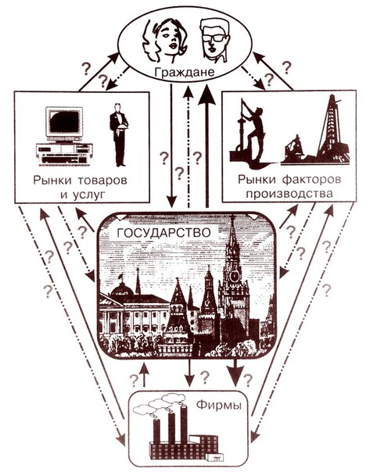
В экономической жизни есть три главных участника: граждане (семьи), фирмы и государство.
Блага – все, что ценится людьми как средства удовлетворения своих нужд.
Факторы производства – ресурсы, используемые людьми для создания жизненных благ.
Устройство экономики

Slide 5
Домашнее хозяйство - это один или несколько человек, проживающий совместно или самостоятельно принимающих решения о способах получения доходов за счет использования принадлежащих им факторов производства и расходования этих факторов производства и расходования этих доходов на приобретение товаров и услуг для личного потребления.

Slide 6
Экономическая наука разделяет блага на:
Свободные – это те необходимые блага (преимущественно природные), которые доступны людям в объеме куда большем, чем величина потребности в них (воздух, солнечный свет, океан)
Экономические – товары и услуги, созданные человеком.

Slide 7
Факторы производства:
Труд
Земля
Капитал
Предпринимательские способности
Информация

Slide 8
Два важнейших элемента хозяйственной деятельности – специализация и обмен.
Специализация – сосредоточение определенного вида деятельности в руках того человека или хозяйственной организации, которые справляются с ней лучше других.

Slide 9
Самые важные принципы специализации:
Сознательное разделение труда между людьми
Обучение людей новым профессиям и навыкам
Возможность кооперации, т.е. сотрудничества ради достижения общей цели

Slide 10
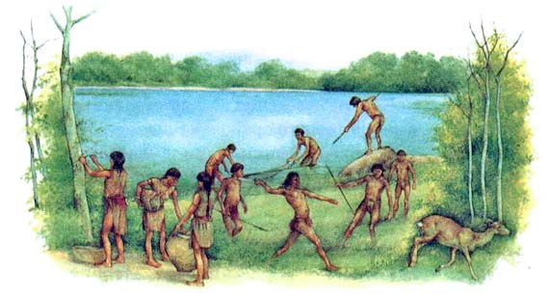
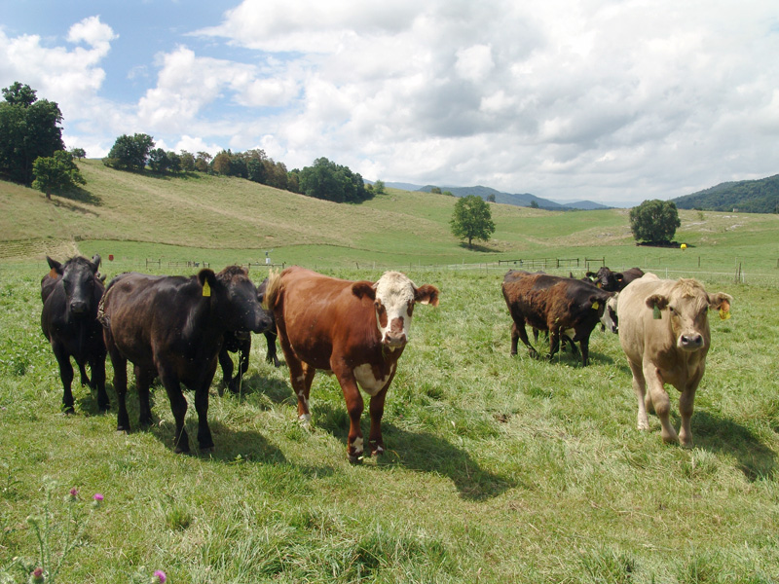
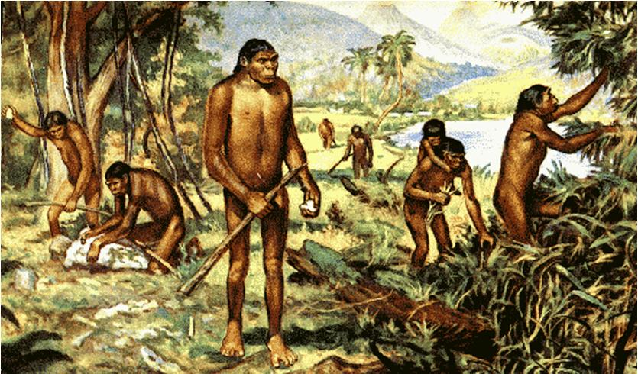
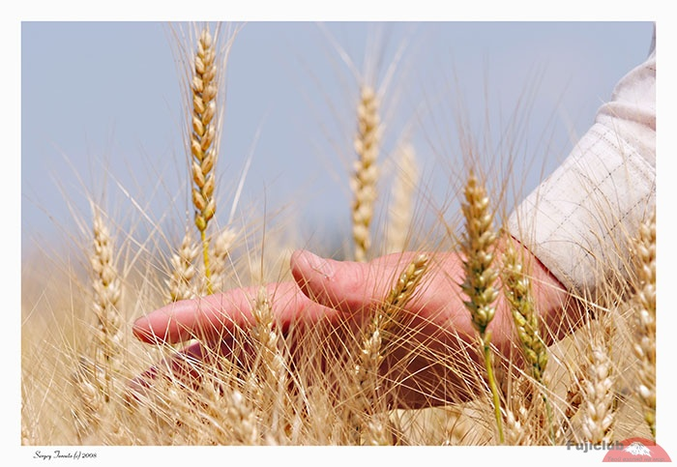
Зарождение экономики изменило жизнь людей

Slide 11
Ценность специализации
Люди от природы наделены разными способностями
Специализация позволяет людям добиваться все большей умелости в осуществлении избранной для себя деятельности
Рост умелости позволяет людям тратить на изготовление благ все меньшее количество времени и избегать его потерь при переключении с одного вида работ на другой.
Повышение производительности труда

Slide 12
Производительность труда – полезный результат, который удается получить от единицы экономического ресурса за определенный период.
Например, производительность труда предоставляет собой то количество изделий, которое один работник изготовил в единицу времени (за год, месяц, день и т.д.)

Slide 13

В хлебопекарне работают 10 работников. Каждый из них отрабатывает в течении дня 8 часов рабочего времени. За день выпекается 800 буханок хлеба. Чему равна производительность труда в этой хлебопекарне?

Slide 14
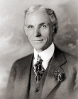
Генри Форд (1863-1947)
Американский промышленник, владелец заводов по производству автомобилей по всему миру, изобретатель.
Генри Форд впервые стал использовать промышленный конвейер для поточного производства автомобилей.
Его книга «Моя жизнь, мои достижения» - классическое произведение по научной организации труда.

Slide 15
Основатель социально-экономического направления – фордизм.
В основе фордизма лежит точка зрения, согласно которой общественное благосостояние и высокие корпоративные прибыли могут быть достигнуты за счет высоких зарплат рабочих, что позволит им покупать продукцию, которую они производят.
Фордистская система включает в себя:
Разделение труда
Высокая стандартизация узлов, агрегатов и запчастей
Организация
Лента конвейера

Slide 16
Благодаря специализации труда и росту производительности появилась возможность для регулярного обмена излишками.
Умение обмениваться благами – универсальная особенность людей.
«Никому никогда не приходилось видеть, чтобы собака сознательно менялась костью с другой собакой…»
Шотландский экономист Адам Смит (1723-1790)
Notes:
эж

Slide 17
Объясните тезис:
«Обмен является необходимым следствием специализации».

Slide 18
На одной лестничной площадке живут соседки Нина Степановна Петрова и Ирина Леонидовна Максимова. Нина Степановна - квалифицированная портниха, специализирующаяся на пошиве женских платьев. Одно платье она шьет в среднем за 20 часов, зарабатывая при этом за каждый час 20 рублей. Ирина Леонидовна Максимова - повар. Она работает в кафе, получая 15 рублей в час. Кроме того, она неплохо шьет и собирается к Новому году сшить себе новое праздничное платье. Она полагает, что пошив платья займет у нее 30 часов. Нина Степановна Петрова собирается встретить Новый год в шумной компании гостей. Для этого ей нужно приготовить праздничный ужин, что отнимет у нее 10 часов. У Ирины Леонидовны на приготовление такого ужина ушло бы только 5 часов. Стоит ли Ирине Леонидовне шить платье, а Нине Степановне готовить ужин, если они терпеть не могут эти занятия? Что бы посоветовал экономист?

Slide 19
Ф.И.О. | Профессия | Часовая ставка заработной платы | Время, затрачиваемое на пошив одного платья | Время, затрачиваемое на приготовление званого ужина
Петрова Нина Степановна | Портниха | 20 | 20 | 10
Максимова Ирина Леонидовна | Повар | 15 | 30 | 5

Slide 20
Торговля - добровольный и взаимовыгодный обмен благами в форме купли-продажи товаров и услуг за деньги.
Товар – материальный предмет, производимый для обмена.
Услуга – нематериальное благо, имеющее форму полезной деятельности, которую люди готовы осуществлять в обмен на другие услуги или товары.

Slide 21
Домашнее задание
Учебник И.В. Липсица «Экономика» стр. 17-20
Рабочая тетрадь по экономике стр.6-8 №5, 8, 10, 11

